Slide 1

Recky Pramana Putra
DUMBWAYS
BOOTCAMP
1ST WEEK

Slide 2
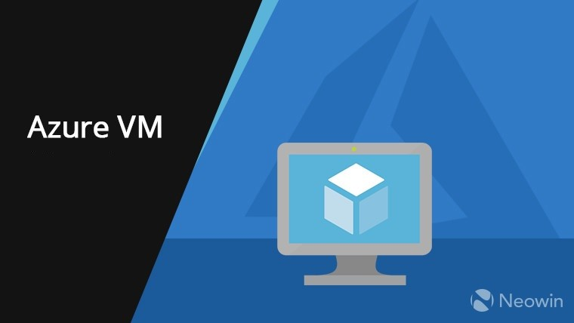
VIRTUAL
MACHINE
1.
INSTALASI UBUNTU
2.
SETUP NETWORK
3.
INSTALL APPLICATION

Slide 3
INSTALASI UBUNTU

Slide 4
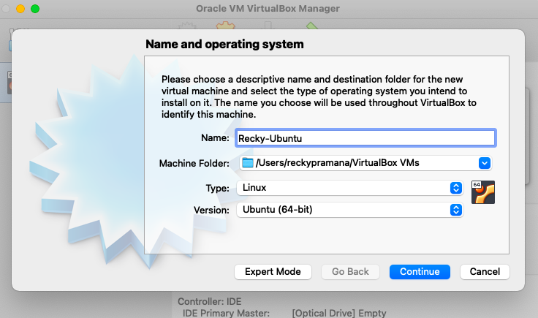
INSTALASI UBUNTU
KONFIGURASI VM

Slide 5
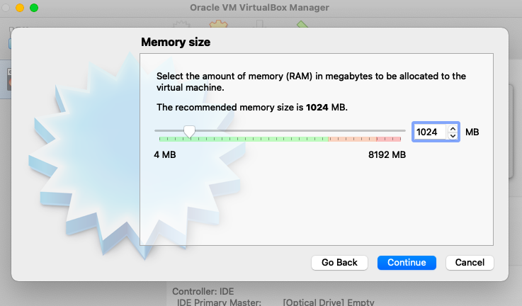
INSTALASI UBUNTU
ALOKASI RAM

Slide 6
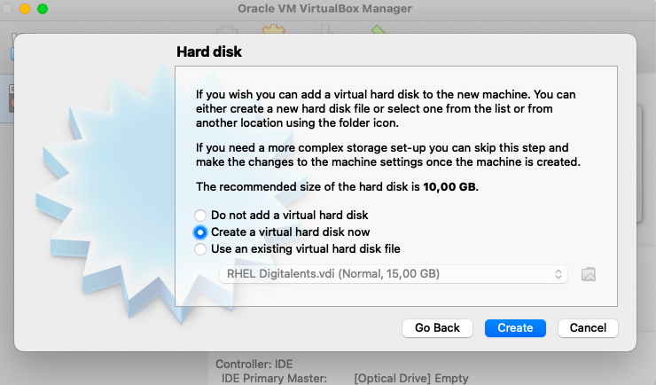
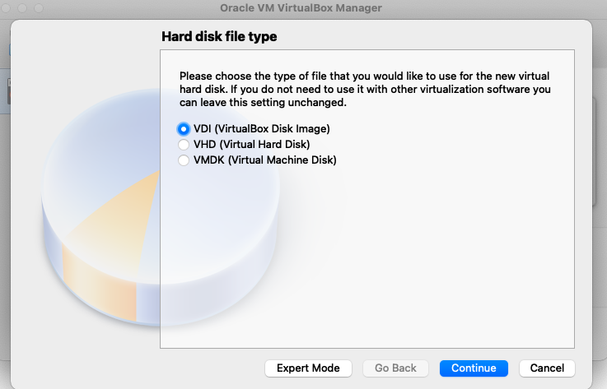
INSTALASI UBUNTU
ALOKASI HDD

Slide 7
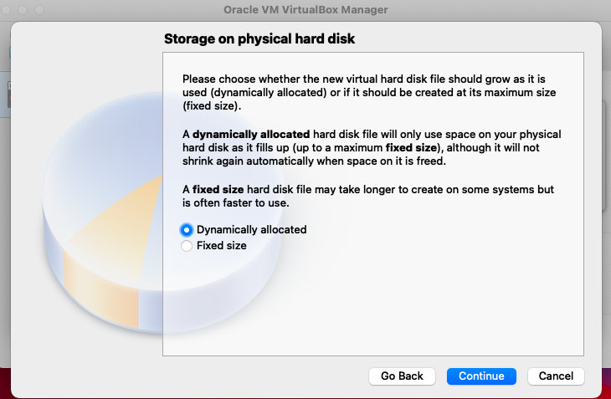
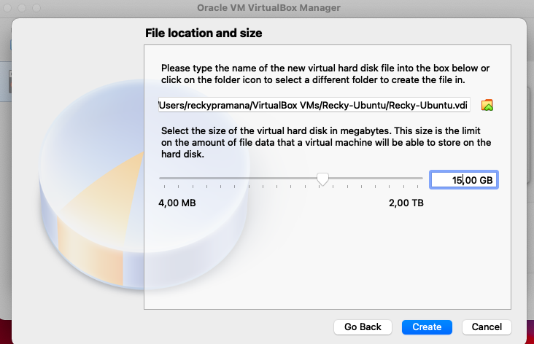
INSTALASI UBUNTU
ALOKASI HDD

Slide 8
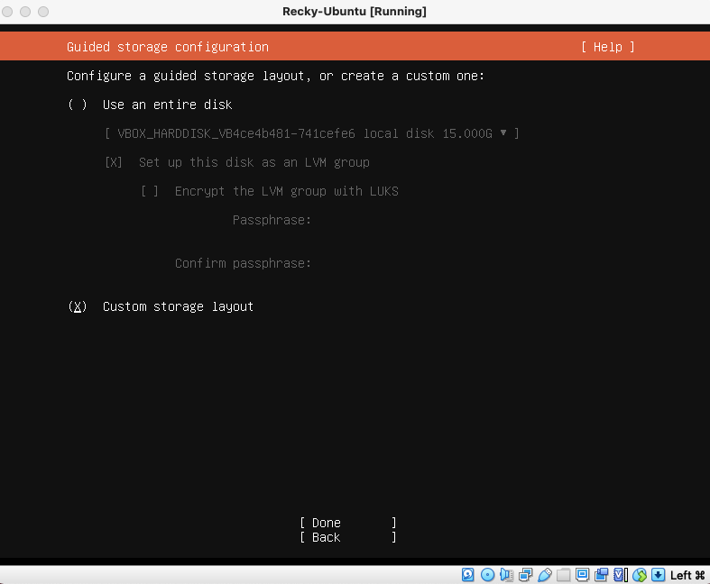
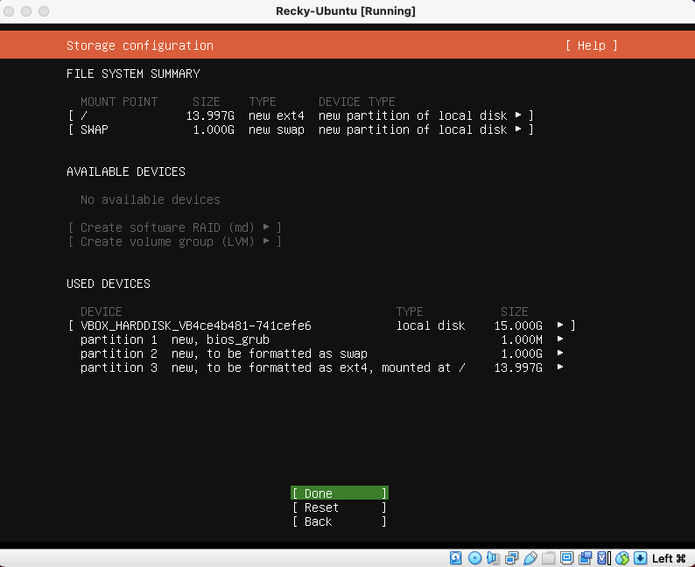
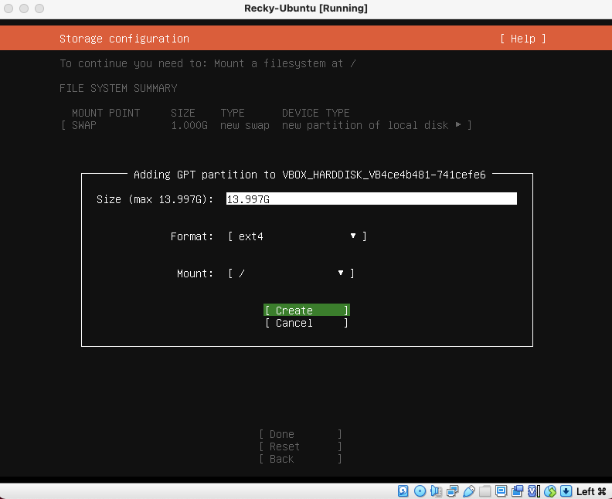
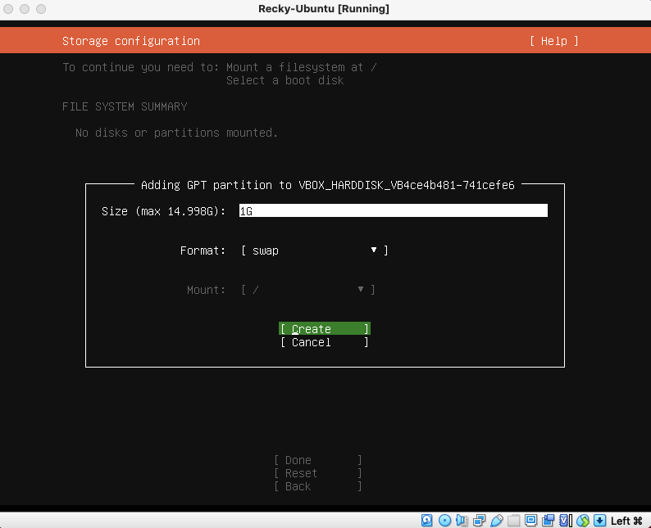
INSTALASI UBUNTU
PROSES INSTALASI

Slide 9
SETUP NETWORK

Slide 10
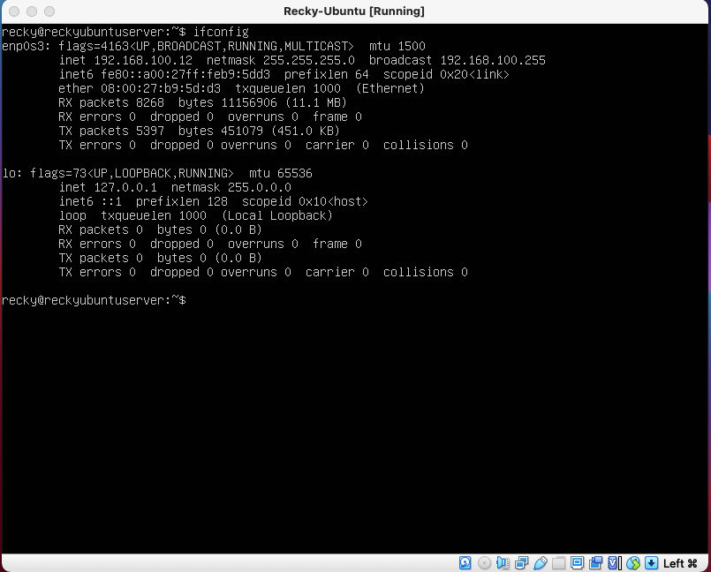
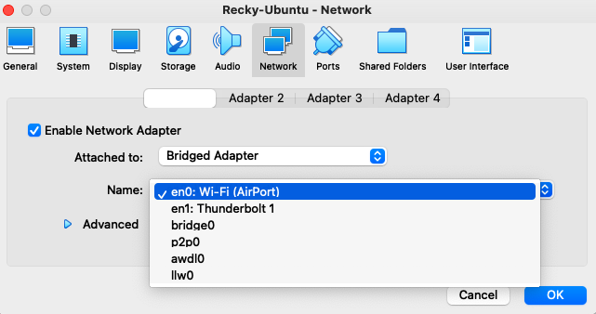
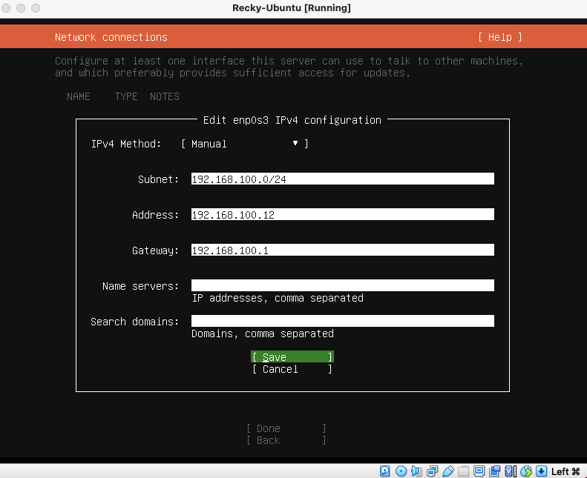
SETUP NETWORK
KONFIGURASI NETWORK

Slide 11
INSTALL APPLICATION

Slide 12
INSTALL APPLICATION
UPDATE DAN UPGRADE
GANTI SUPER USER, MENGUPDATE PAKET DAN UPGRADE APLIKASI :
sudo su
apt update && apt upgrade
INSTAL DAN START NGINX
MENAMBAHKAN NGINX KEDALAM SERVER :
apt -y install nginx
systemctl start nginx
INSTAL NODE JS DAN CLONE APLIKASI
INSTAL NODE JS DAN CLONE APLIKASI DARI GITHUB :
apt install nodejs
git clone https://github.com/DumbwaysDotId/DW15WDTPH_housy
cd DW15WDTPH_housy
UPDATE DAN DEPLOY
UPDATE PAKET YANG DIBUTUHKAN APLIKASI DAN START :
npm install
npm start

Slide 13
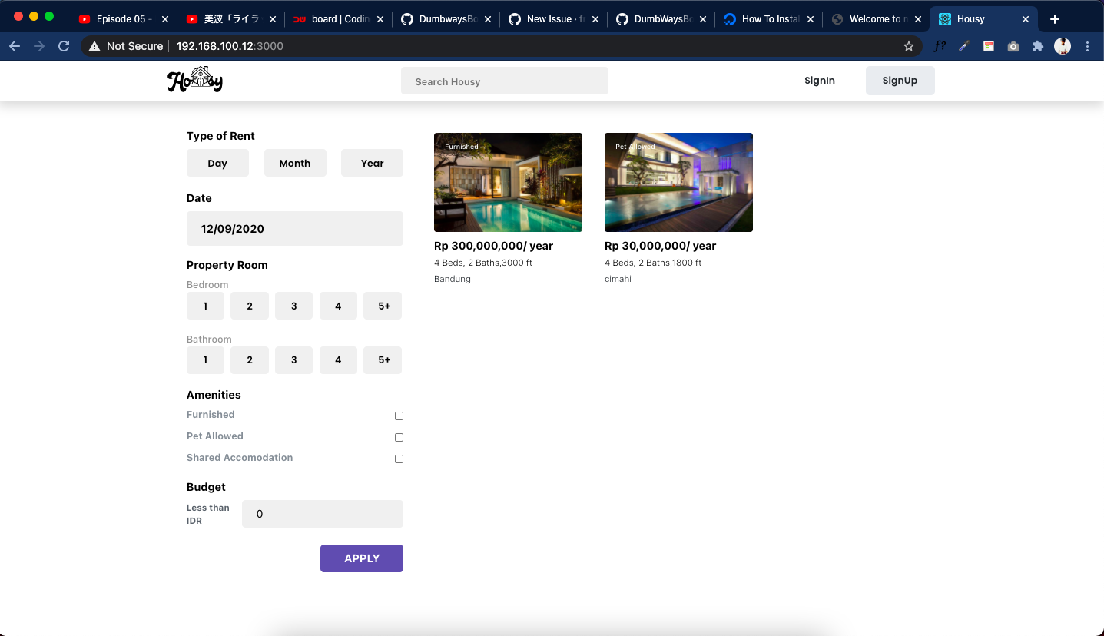
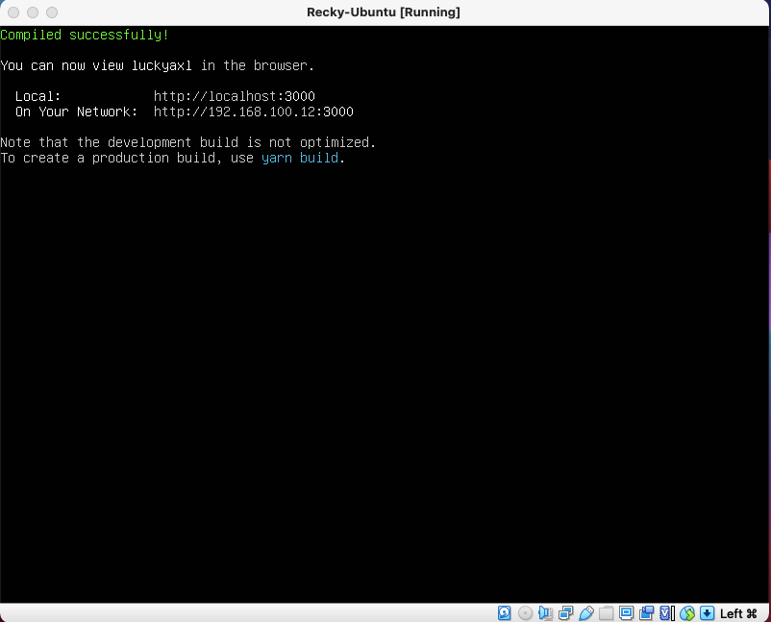

Slide 14
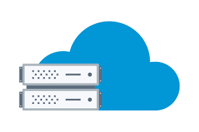
CLOUD SERVER
4.
SETUP CLOUD SERVER
5.
SERVER FOR APPLICATION
6.
REVERSE PROXY
7.
CUSTOM DOMAIN
8.
SSL CONFIGURATION

Slide 15
SETUP CLOUD SERVER

Slide 16
SETUP CLOUD SERVER
SPESIFIKASI
OPERATING SISTEM
KONEKSI
ELASTIC IP
STORAGE
KEY PAIR
SECURITY GROUP

Slide 17
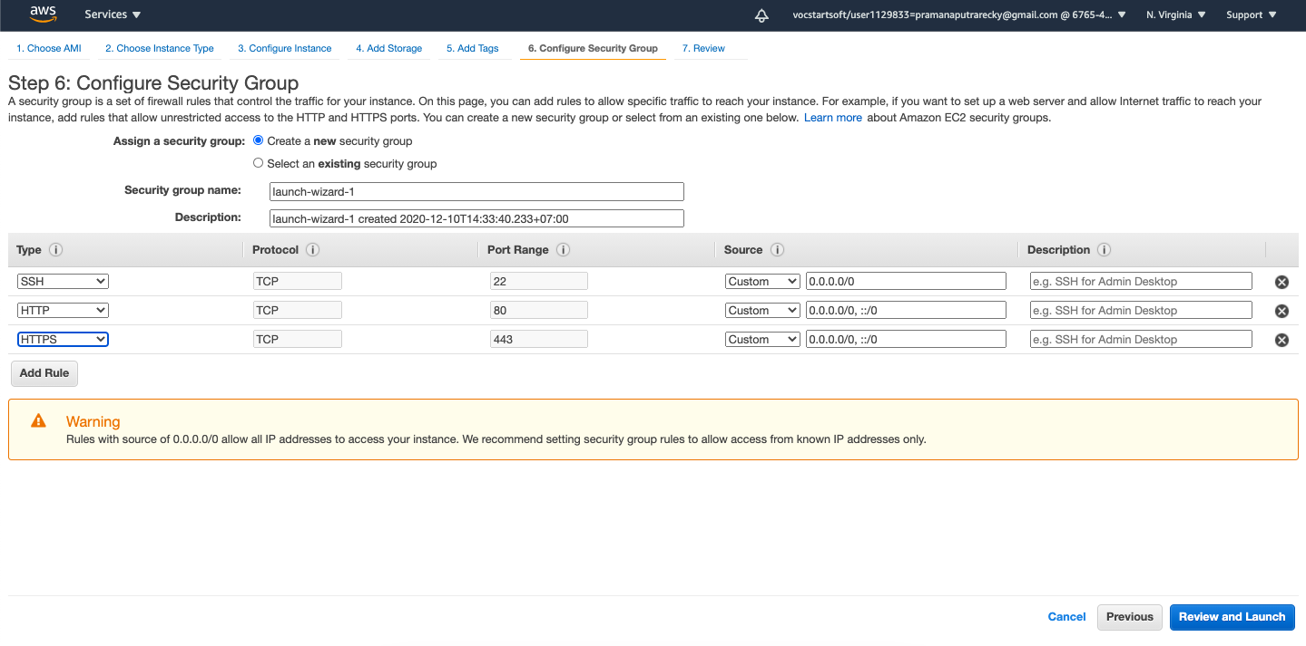
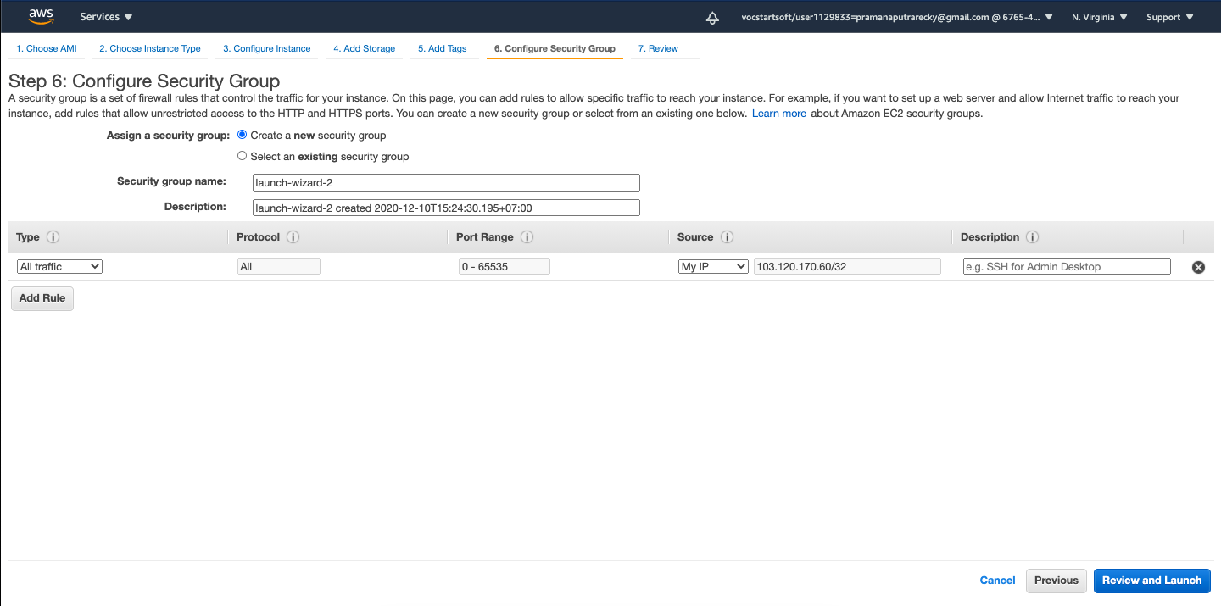
SETUP CLOUD SERVER
SECURITY GROUP

Slide 18
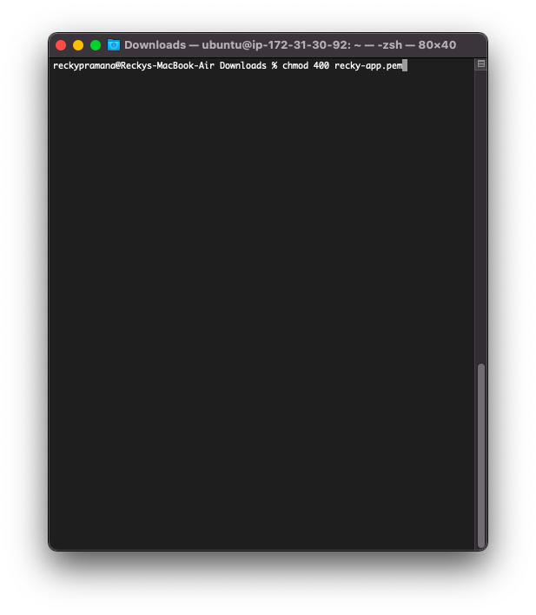
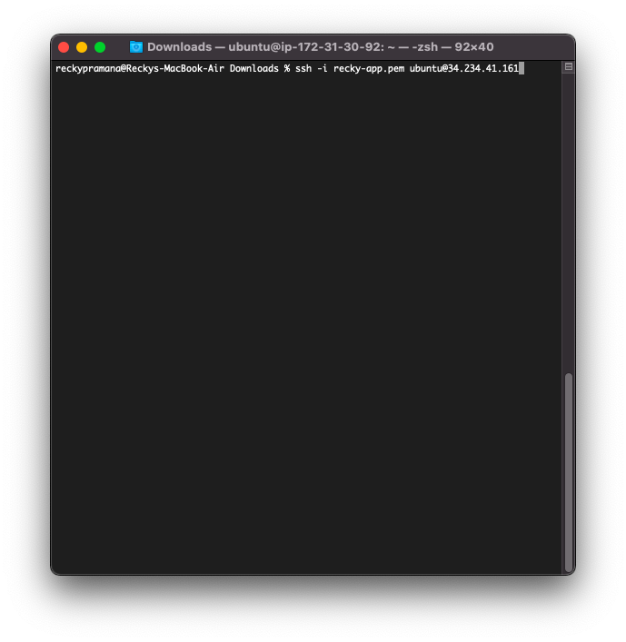
SETUP CLOUD SERVER
SSH

Slide 19
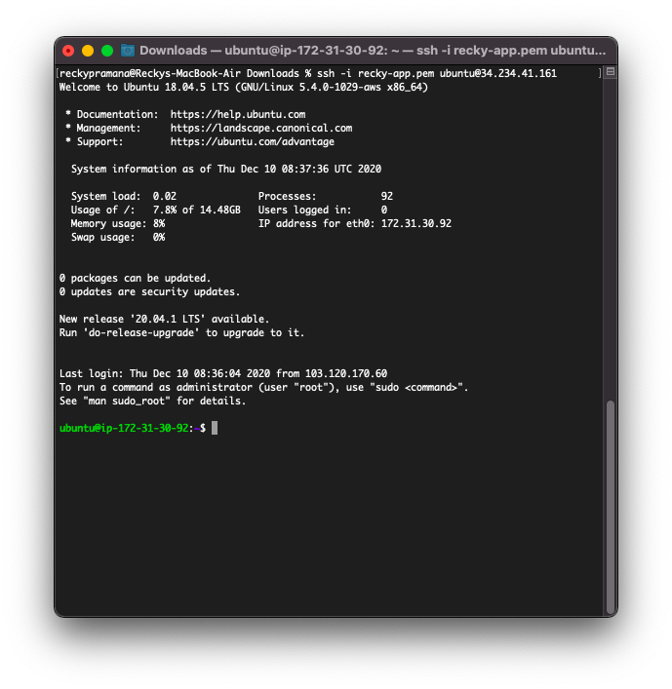
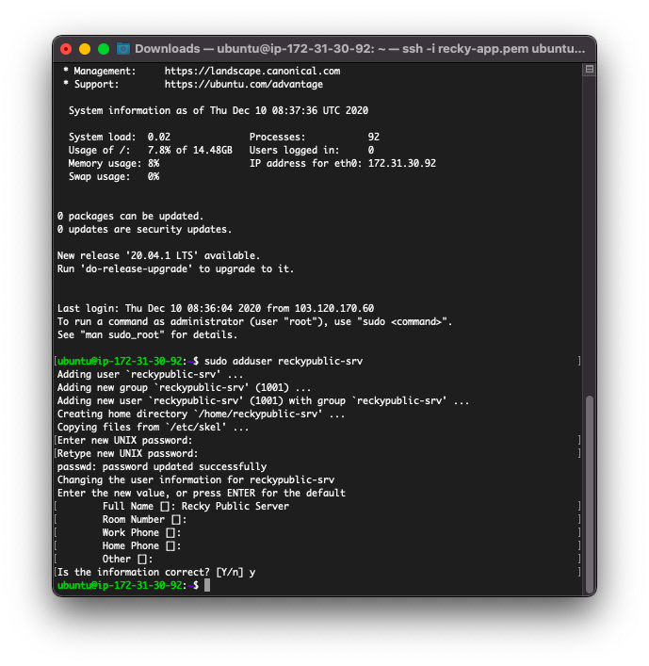
SETUP CLOUD SERVER
SSH

Slide 20
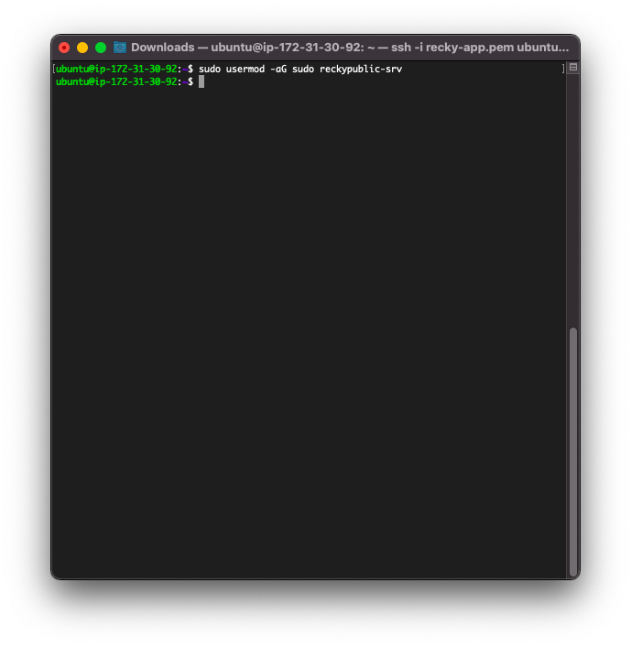
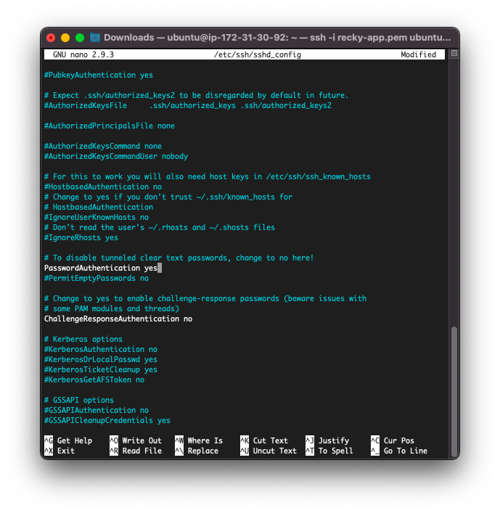
SETUP CLOUD SERVER
SSH

Slide 21
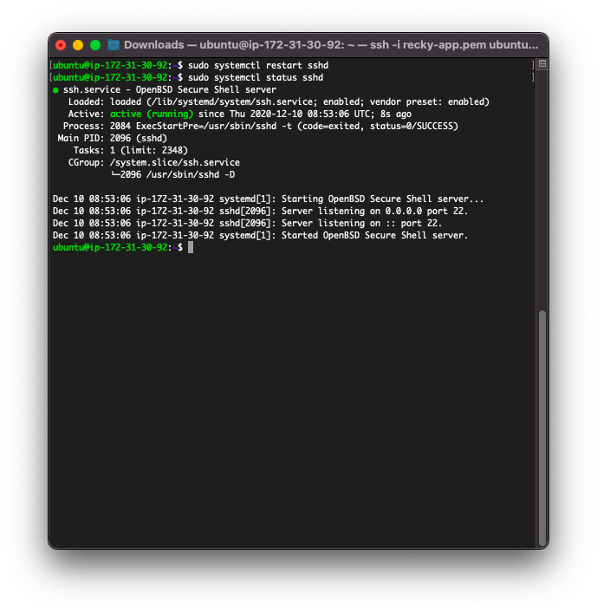
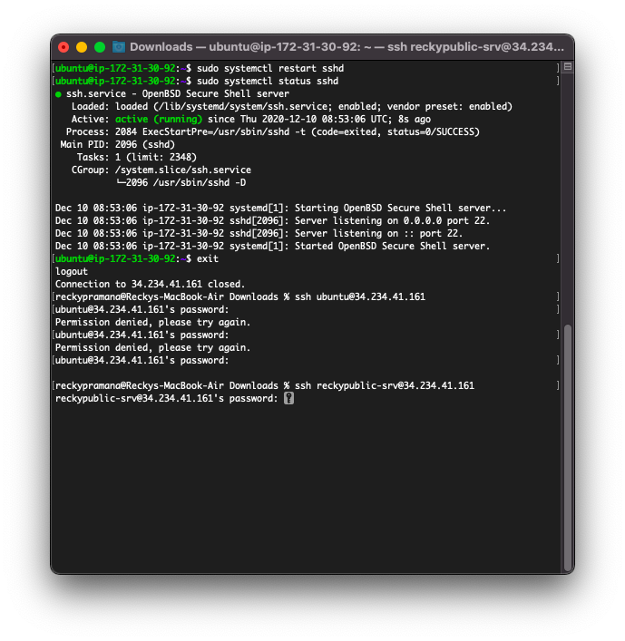
SETUP CLOUD SERVER
SSH

Slide 22
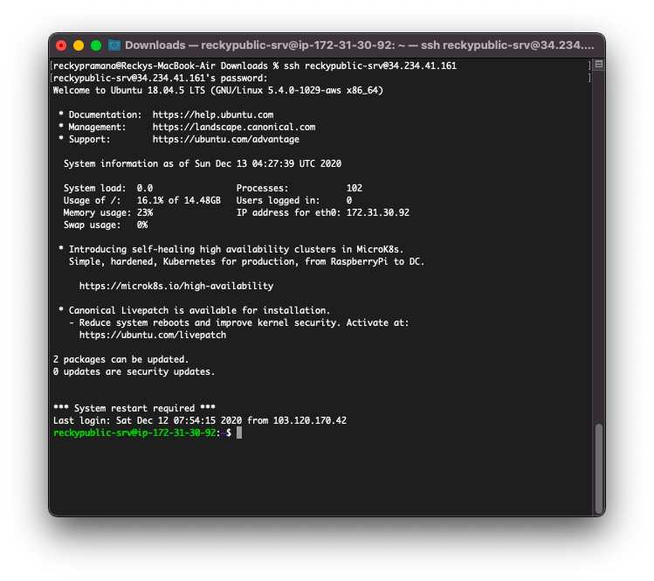
SETUP CLOUD SERVER
SSH

Slide 23
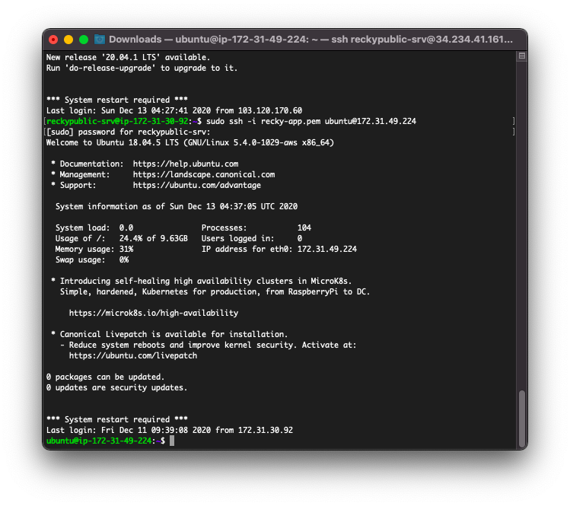
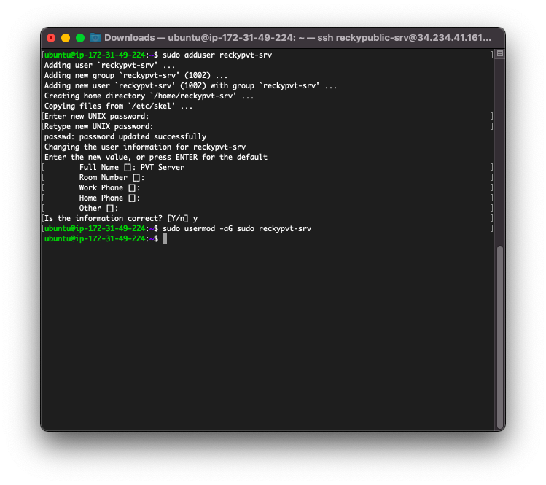
SETUP CLOUD SERVER
SSH

Slide 24
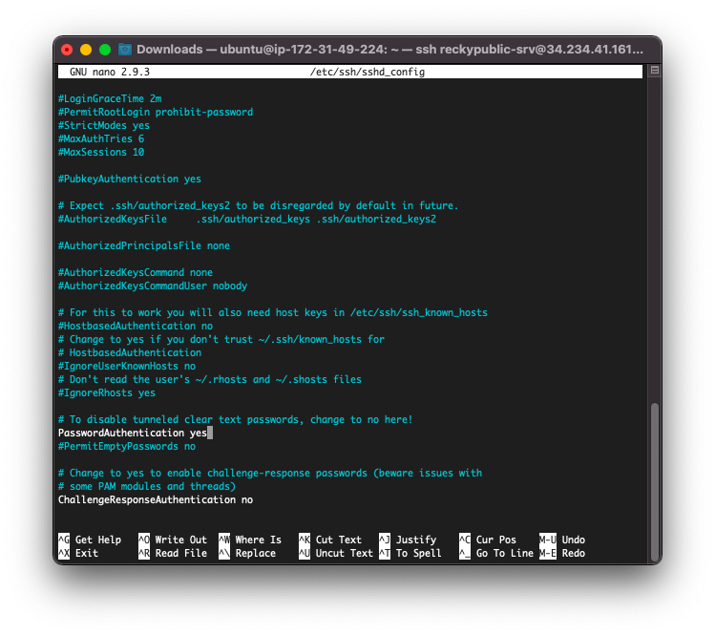
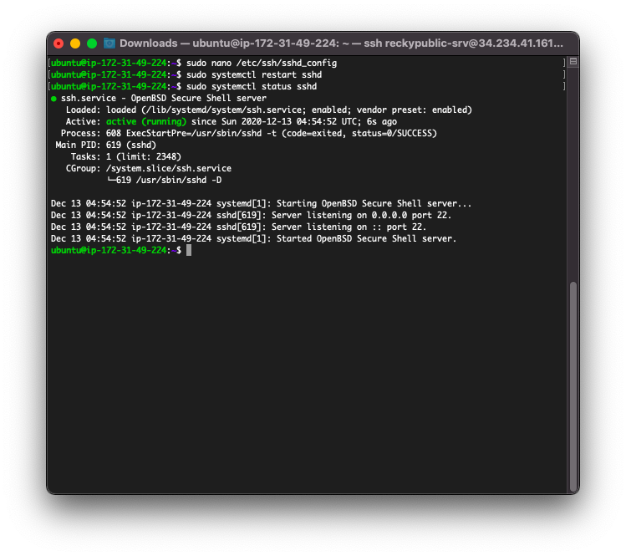
SETUP CLOUD SERVER
SSH

Slide 25
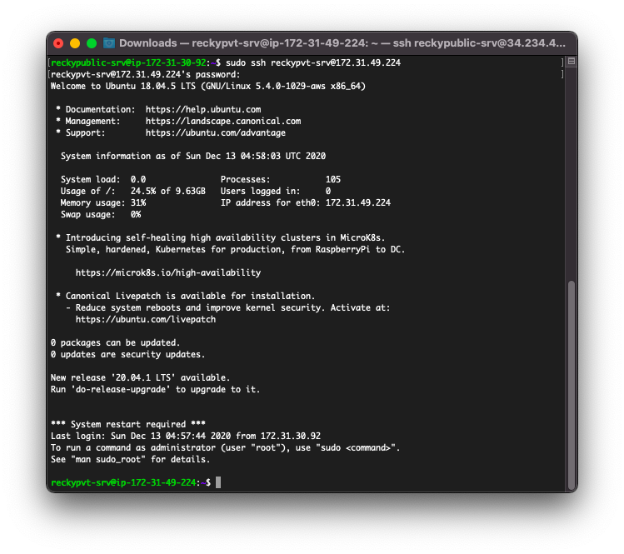
SETUP CLOUD SERVER
SSH

Slide 26
SERVER FOR APPLICATION

Slide 27
SERVER PRIVATE FOR APPLICATION
UPDATE DAN UPGRADE
GANTI SUPER USER, MENGUPDATE PAKET DAN UPGRADE APLIKASI :
sudo su
apt update && apt upgrade
INSTAL NODE JS
INSTAL NODE JS VERSI 10 YA NG DIDAPAT DARI GITHUB :
curl -sl https://deb.nodesource.com/setup_10.x | bash -
apt-get install -y nodejs
CLONE DAN INSTALL PAKET APLIKASI
CLONE APLIKASI DARI GITHUB DAN INSTAL PAKET YANG DIBUTUHKAN:
git clone https://github.com/DumbwaysDotId/DW15WDTPH_housy
cd DW15WDTPH_housy
npm install
INSTALL, SETUP AND RUN PM2
MENAMBAHKAN PAKET PM2 AGAR APLIKASI TERUS BERJALAN:
npm install -g pm2
pm2 start ecosystem.config.js

Slide 28
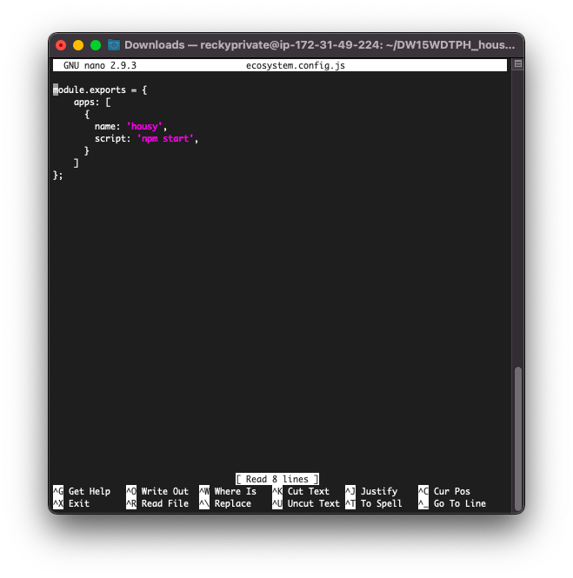
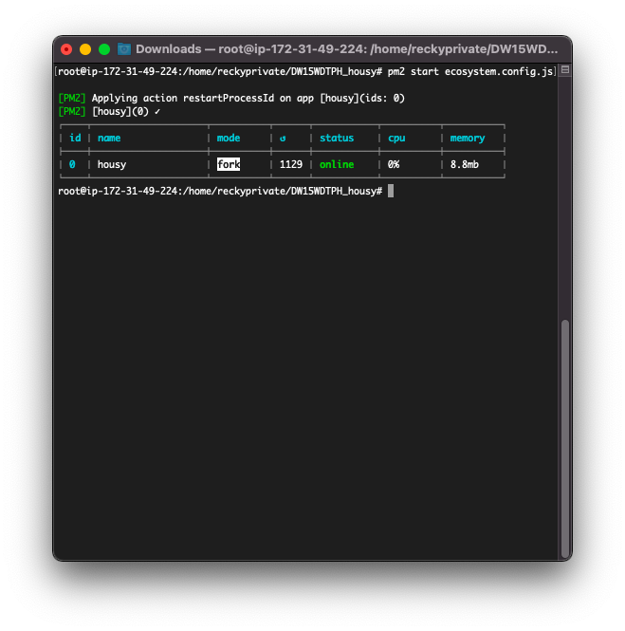
SERVER PRIVATE FOR APPLICATION
KONFIGURASI PM2

Slide 29
REVERSE PROXY

Slide 30
REVERSE PROXY
LINK CONFIG
MENGHUBUNGKAN KONFIGURASI
CONFIG NGINX
AMBIL APLIKASI
INSTALL NGINX
INSTAL WEB SERVER
UPDATE & UPGRADE
MEMPERBARUI PAKET
UNTUK MENGHUBUNGKAN KONFIGURASI DIGUNAKAN PERINTAH :
ln -s etc/nginx/sites-available/housy.conf etc/nginx/sites-enabled/housy.conf

Slide 31
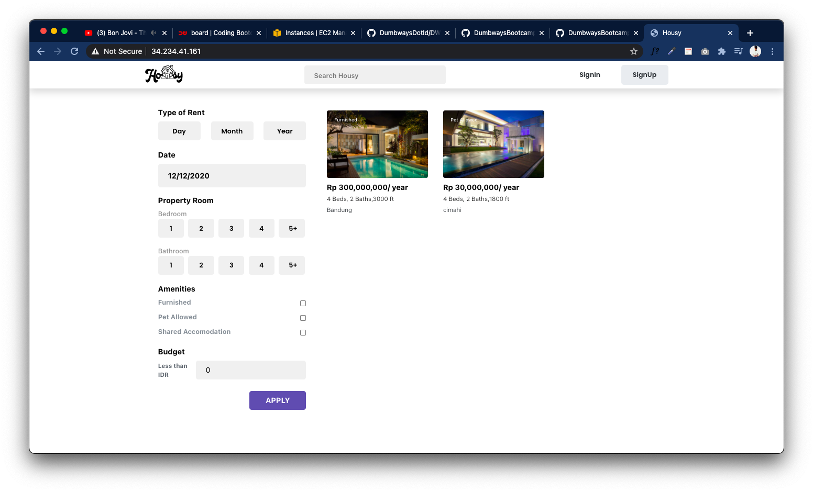
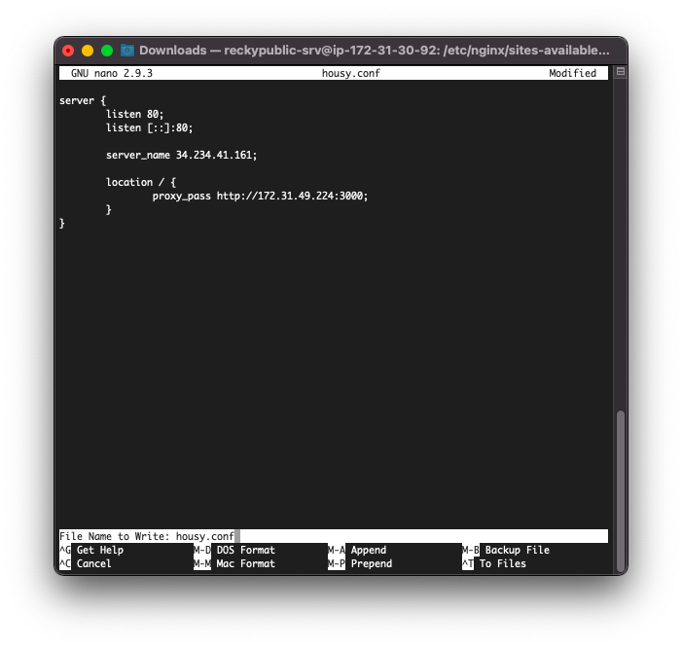
REVERSE PROXY
KONFIGURASI REVERSE PROXY

Slide 32
CUSTOM DOMAIN

Slide 33
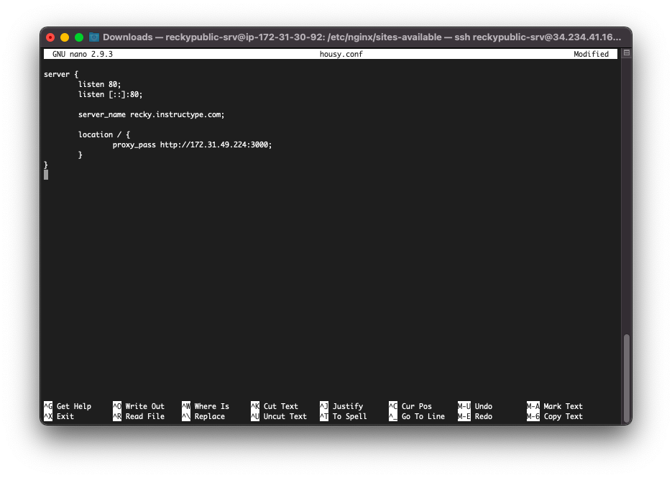
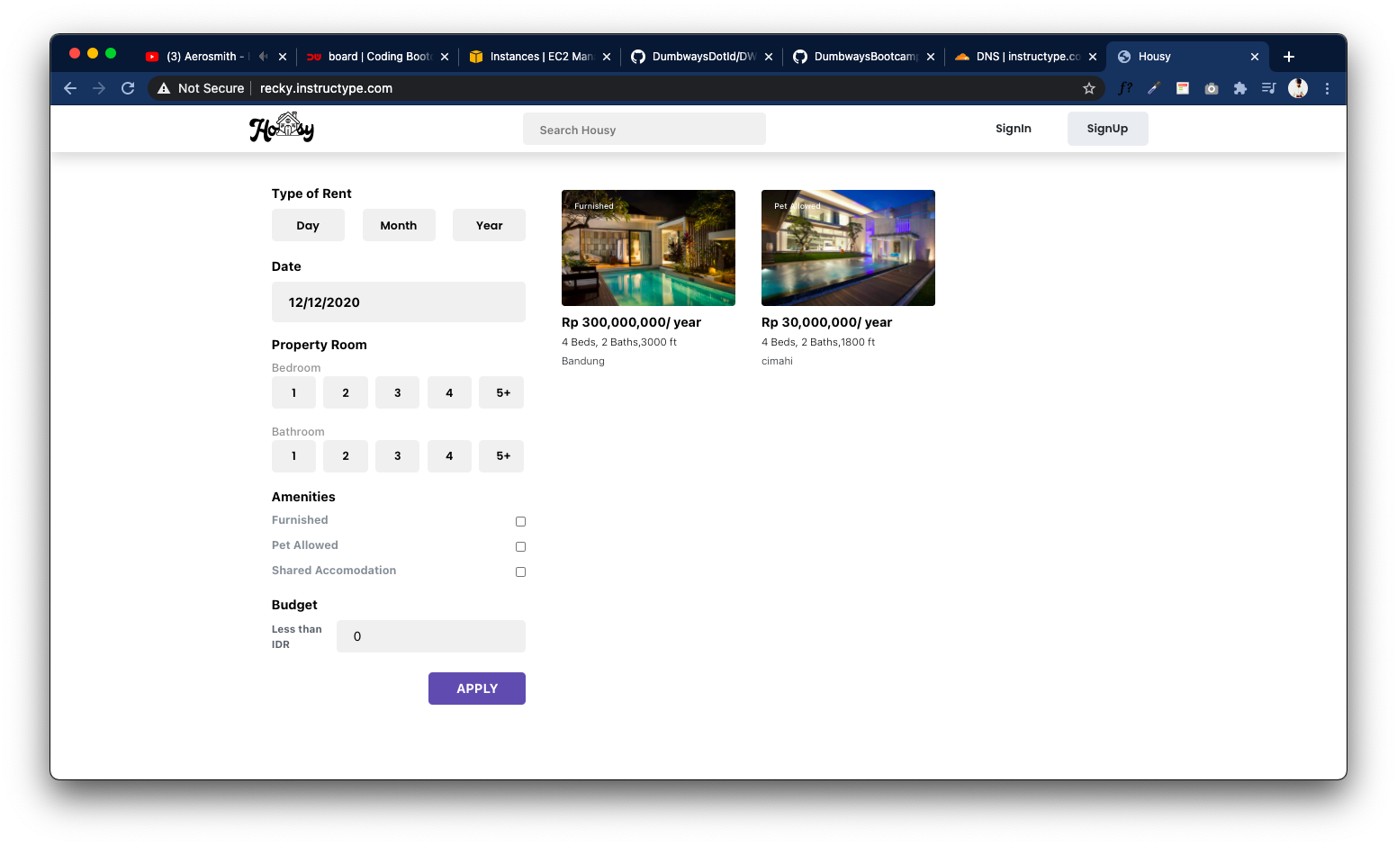
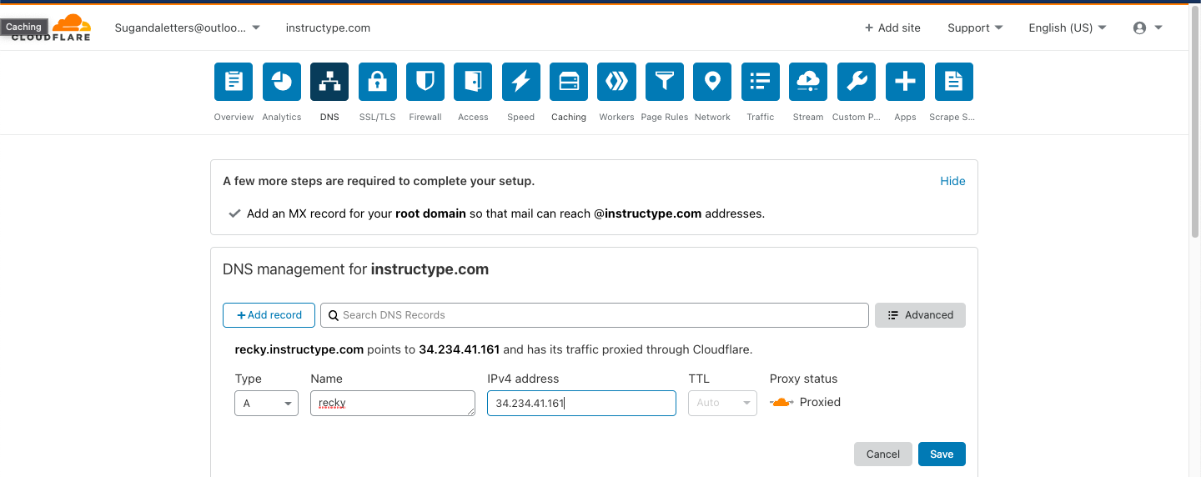
CUSTOM DOMAIN
TAMBAH DNS

Slide 34
SSL LET’S ENCRYPT

Slide 35
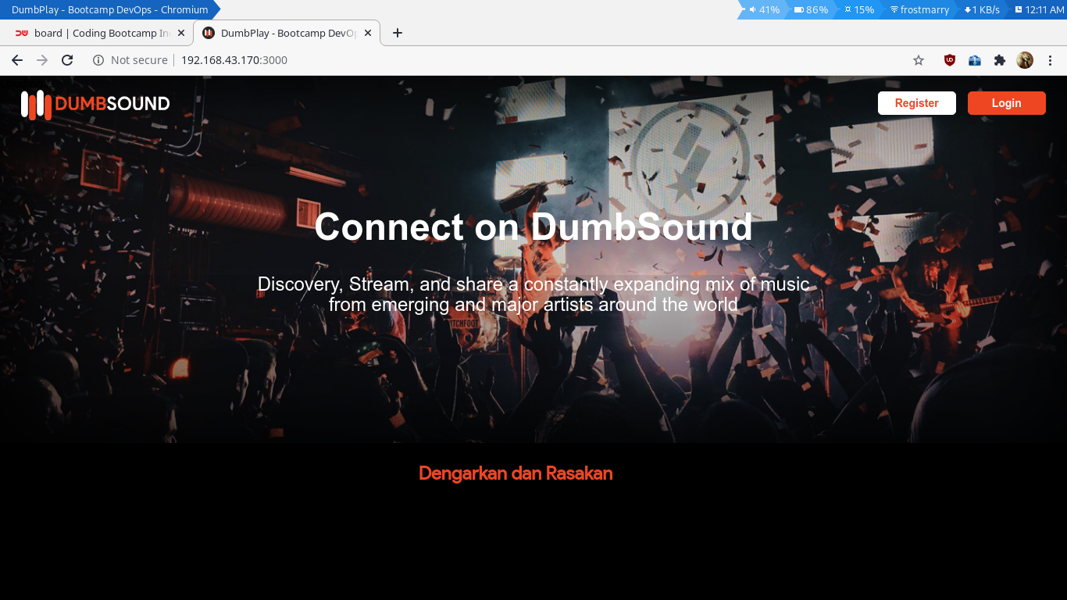
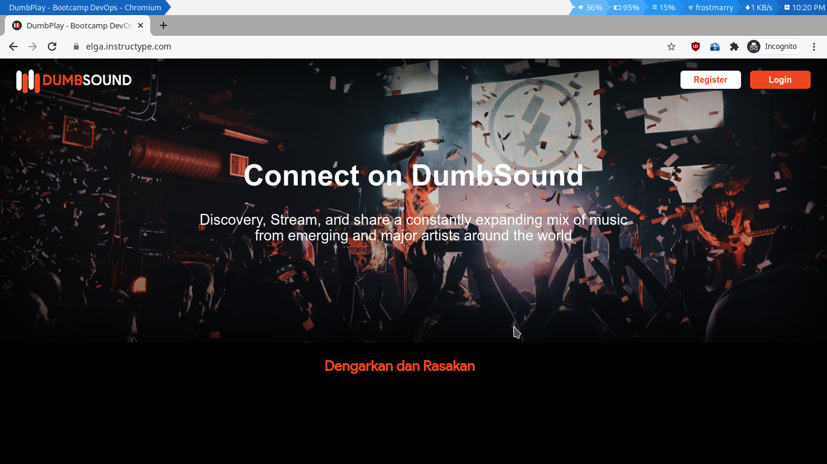
SSL LET’S ENCRYPT
TAMBAH REPO CERTBOT
add-apt repository ppa:certbot/certbot.
ADD INTO
APT REPOSITORY
UPDATE
apt-get update
INSTAL CERTBOT
apt-get install python-certbot-nginx.
EKSEKUSI
certbot --nginx -d recky.instructype.com
CEK KONFIGURASI NGINX

Slide 36
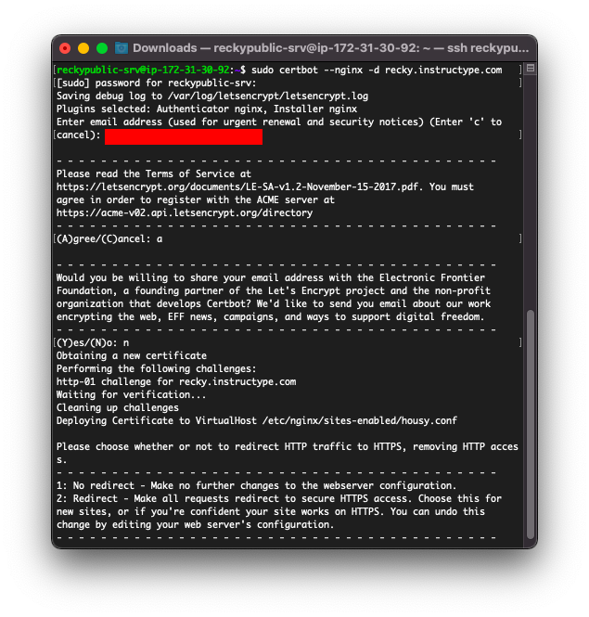
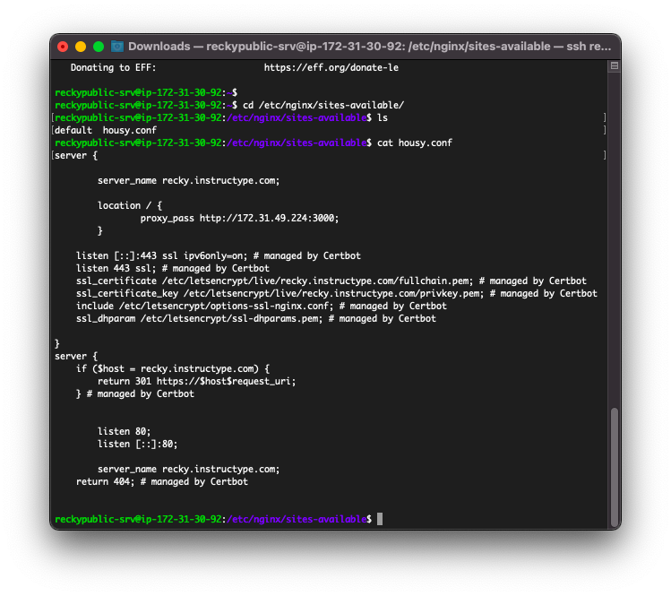
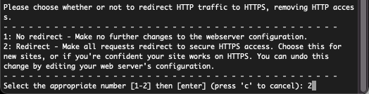
EKSEKUSI
certbot --nginx -d recky.instructype.com
PROSES
PILIH “2” JIKA DITANYA MASALAH REDIRECT
CEK KONFIGURASI
CEK FILE KONFIGURASI YANG ADA DALAM DIRECTORY /ETC/NGINX/SITES-AVAILABLE

Slide 37
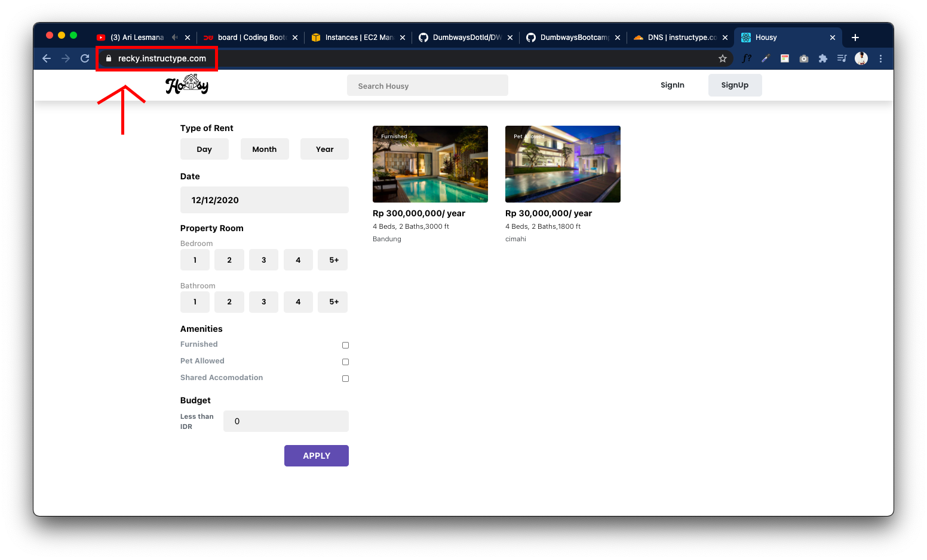
SSL ON APPLICATION
CHECK SSL APPLICATION

Slide 38

THANK YOU

